Slide 1


Object detection: история развития и архитектуры
Гамаюнов Никита, магистрант СГТУ

Slide 2

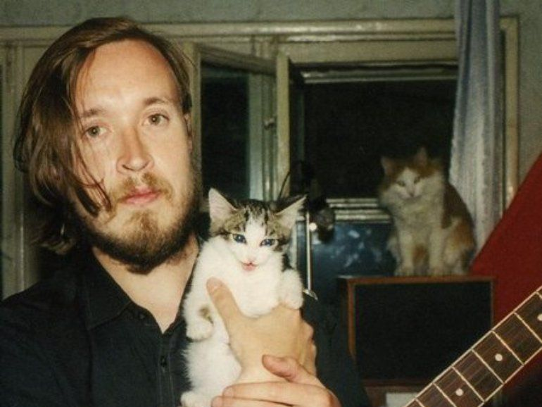


Постановка задачи
Classification
Localization
Object detection
КОТ
ЧЕЛОВЕК, КОТ, КОТ

Slide 3
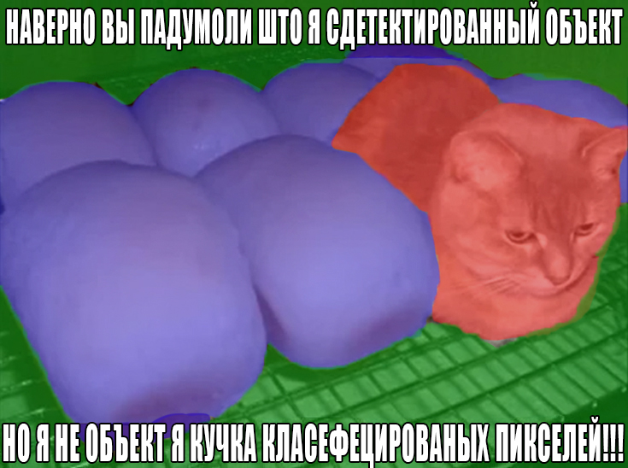
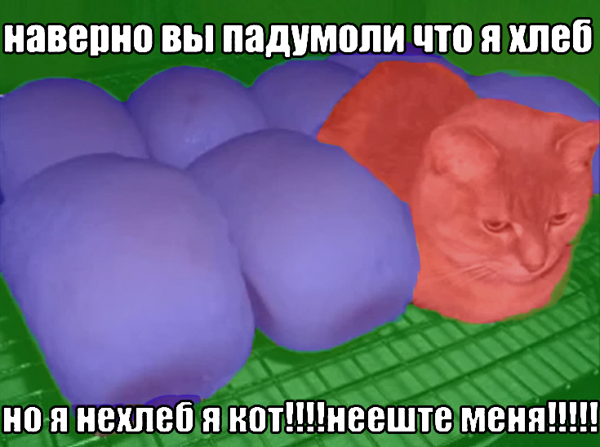
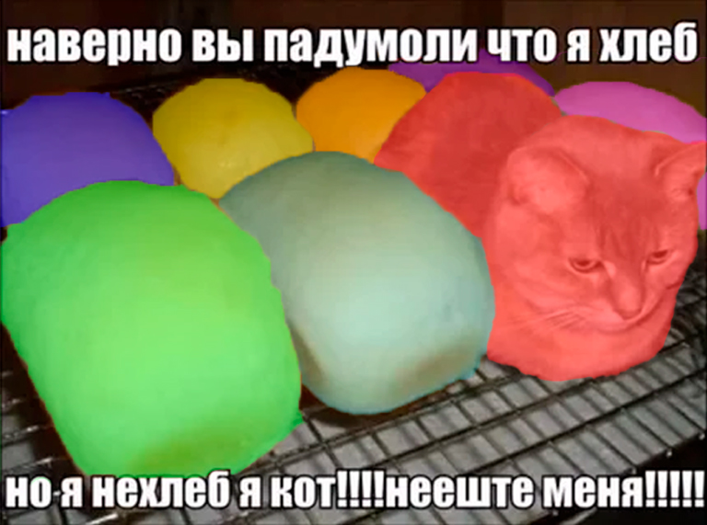
Такие разные сегментации
Semantic Segmentation
Instance Segmentation

Slide 4
Semantic Segmentation не ищет объекты!!!

Slide 5
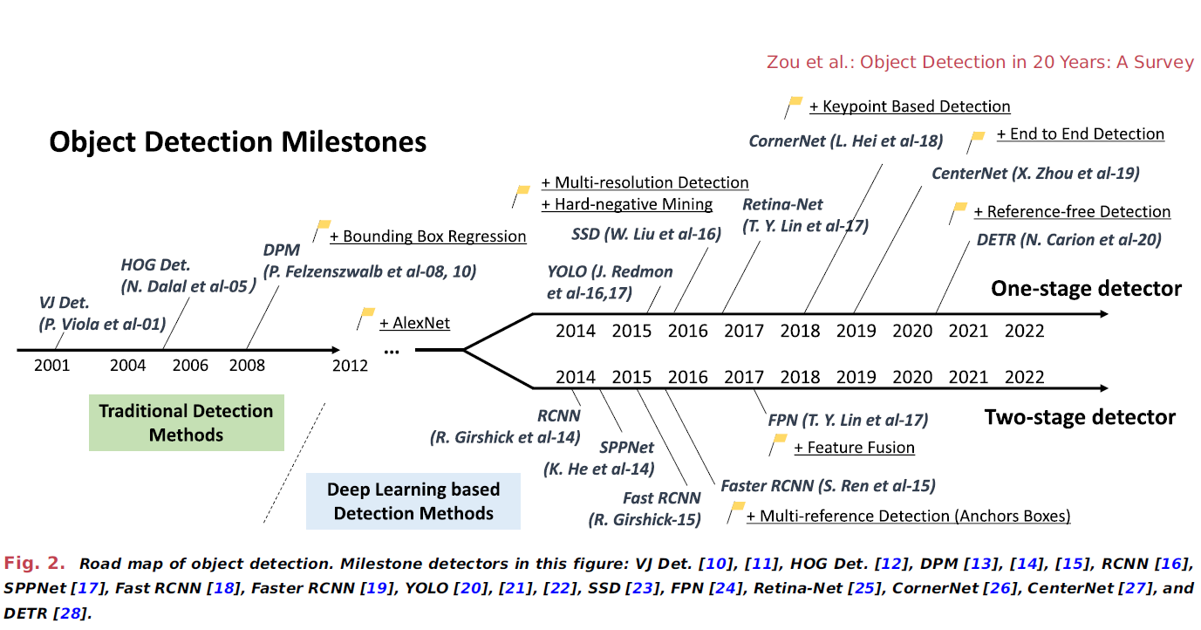
История вопроса

Slide 6
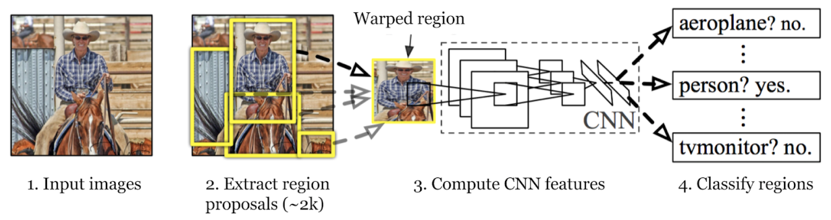
R-CNN (2014)

Slide 7
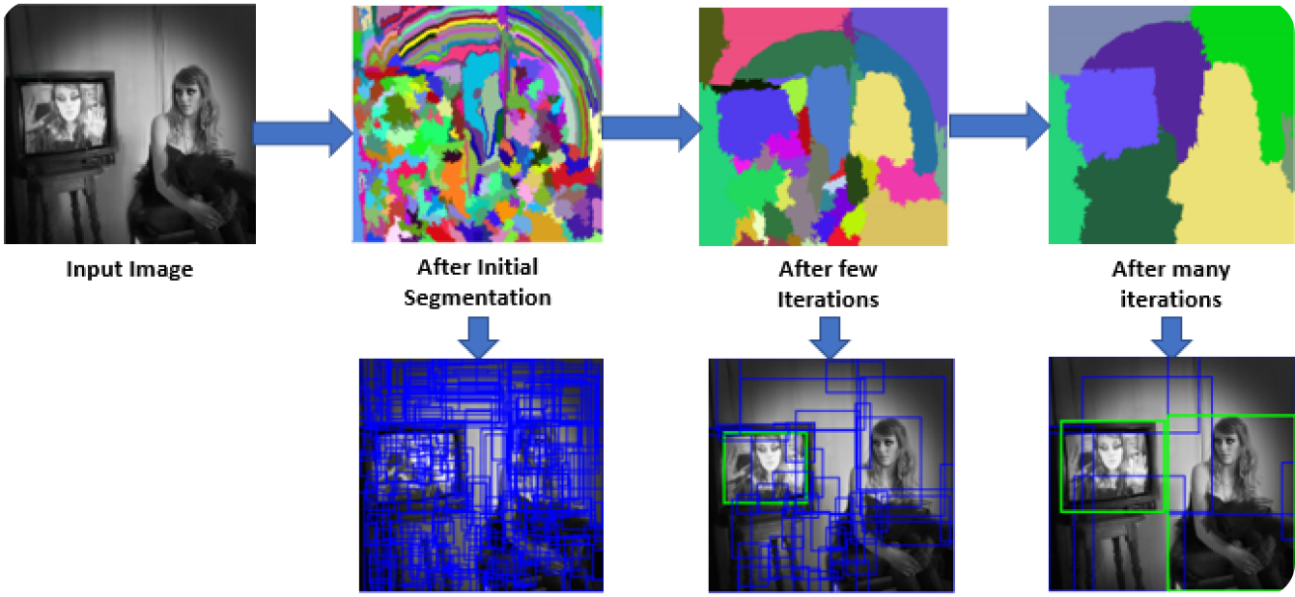
Селективный поиск – узкое место

Slide 8
Время выполнения
Детектор | Тип | Время / FPS | Платформа | Источник (страница)
R-CNN | Two-Stage | ~47 s/image | CPU + GPU (Caffe) | Girshick 2014, табл. 1 (стр. 6)
Fast R-CNN | Two-Stage | ~0.32 s/image | GPU (K40) | Girshick 2015, табл. 9 (стр. 7)
SPP-Net | Two-Stage | ~0.5 s/image | GPU (K40) | He et al. 2015, табл. 2 (стр. 8)
Faster R-CNN | Two-Stage | ~0.2 s/image | GPU (K40) | Ren et al. 2015, табл. 6 (стр. 8)
YOLOv1 | One-Stage | 45 FPS (22 ms) | GPU (Titan Black) | Redmon et al. 2016, стр. 6
YOLOv2 | One-Stage | 67 FPS (15 ms) | GPU (Titan X) | Redmon & Farhadi 2017, табл. 3 (стр. 6)
YOLOv3 | One-Stage | 30 FPS (33 ms) | GPU (Titan X) | Redmon & Farhadi 2018, табл. 2 (стр. 6)

Slide 9
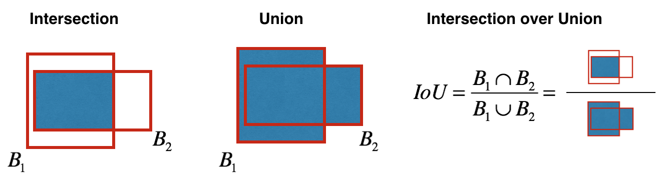
IoU

Slide 10
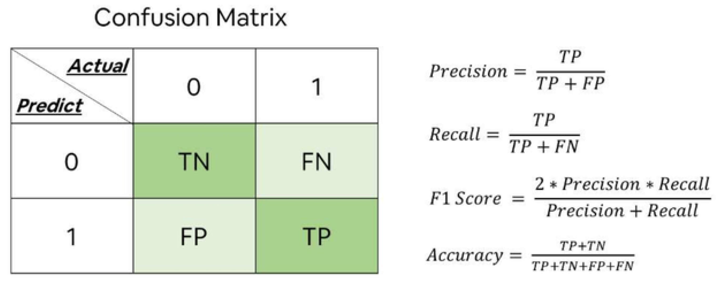
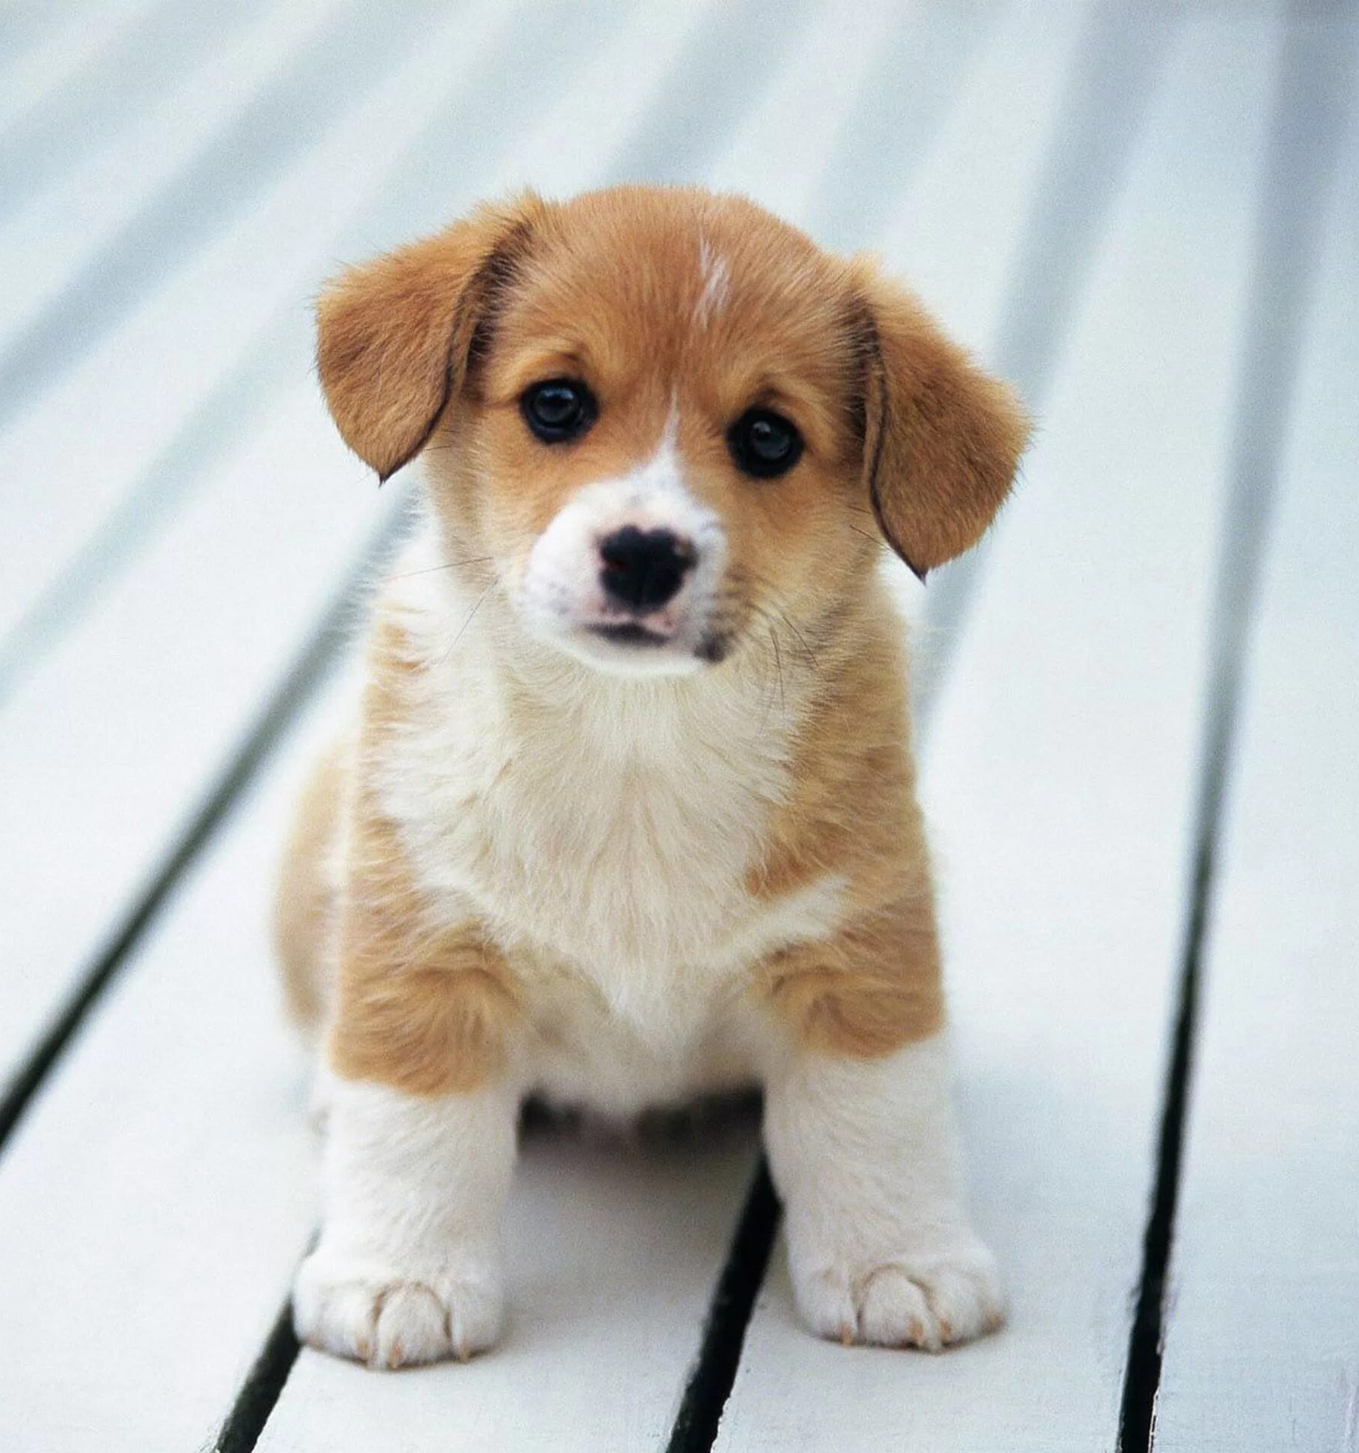
Precision + Recall

Slide 11
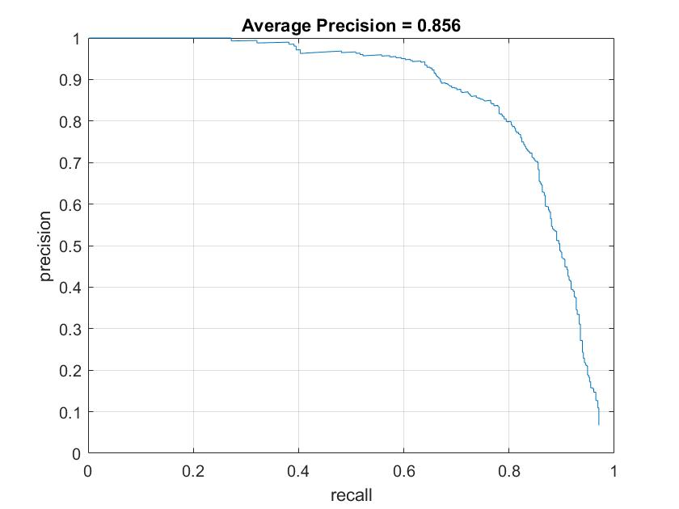
Mean Average Precision
MAP – среднее AP по всем классам

Slide 12
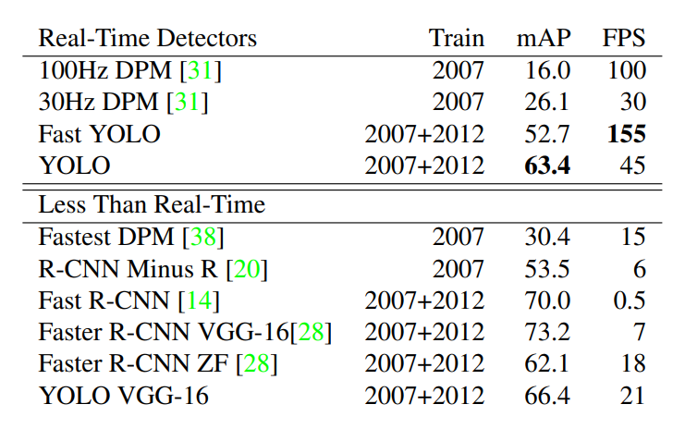
Время выполнения
Redmon J. et al. You only look once: Unified, real-time object detection //Proceedings of the IEEE conference on computer vision and pattern recognition. – 2016. – С. 779-788.

Slide 13
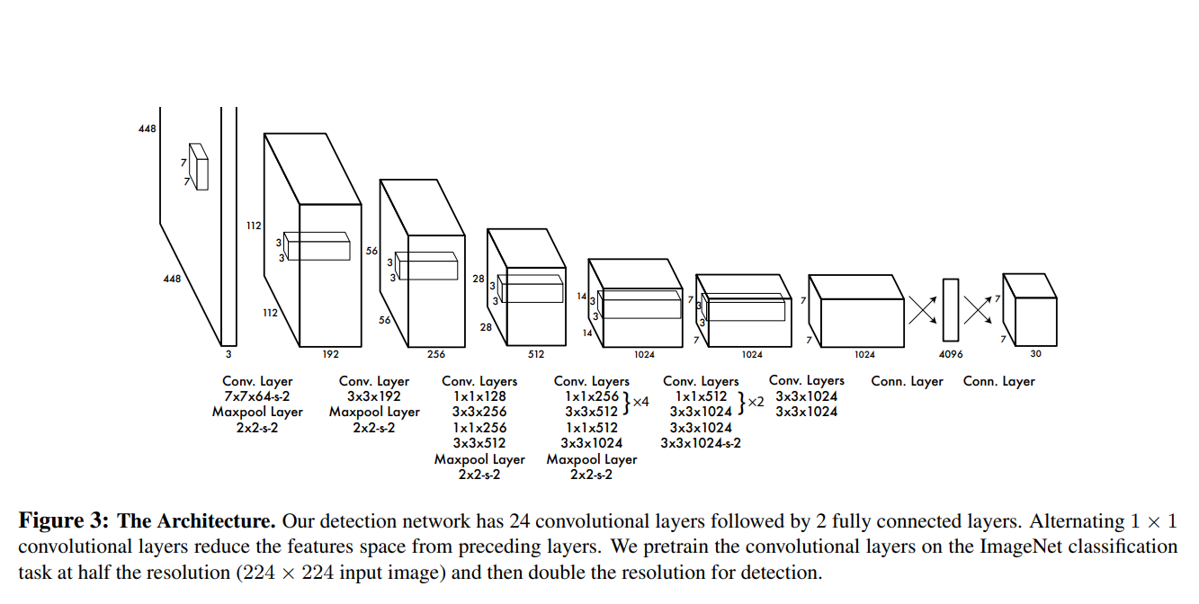
You Only Look Once (2016)

Slide 14
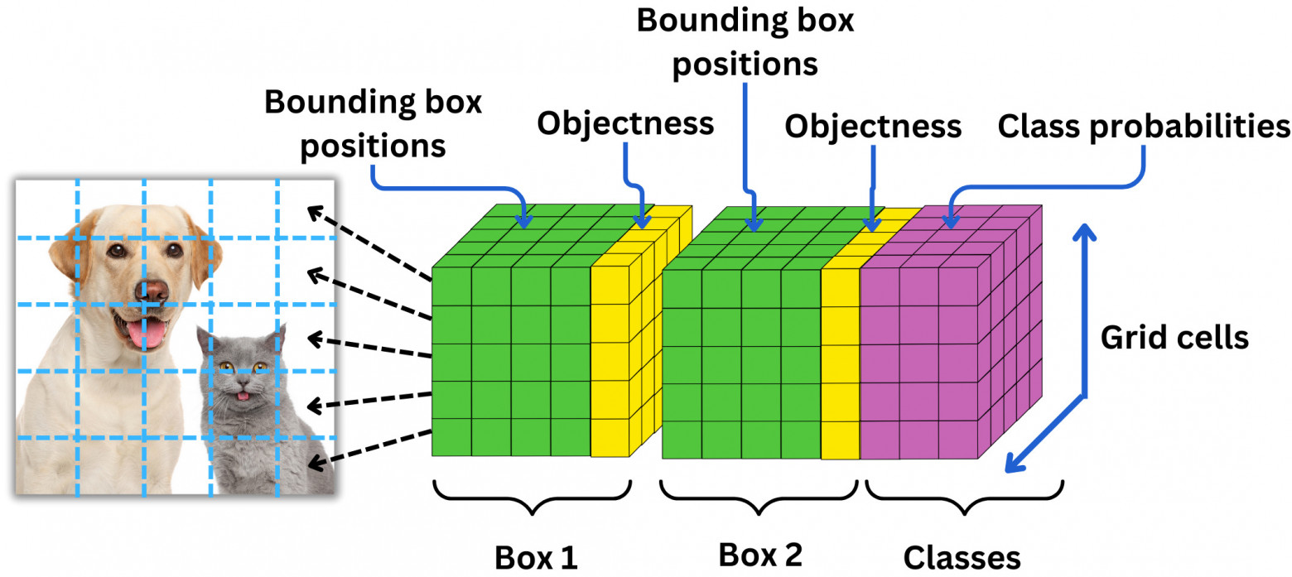
You Only Look Once (2016)

Slide 15
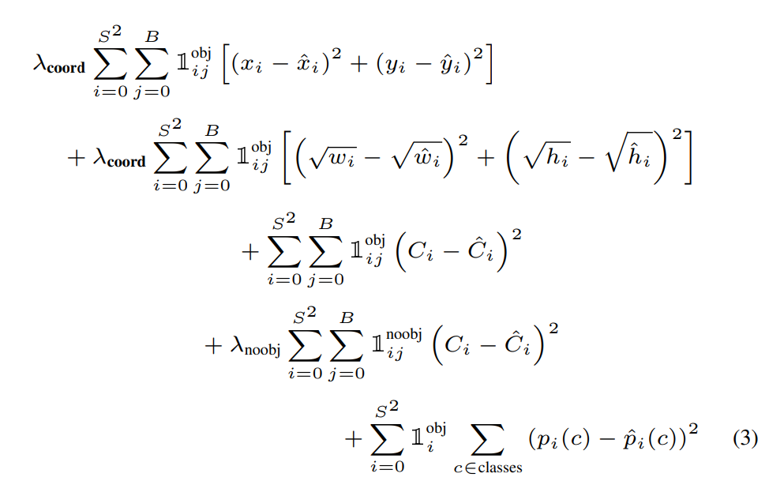
Loss
Лосс регрессии
Лосс Confidence
Лосс классификации

Slide 16
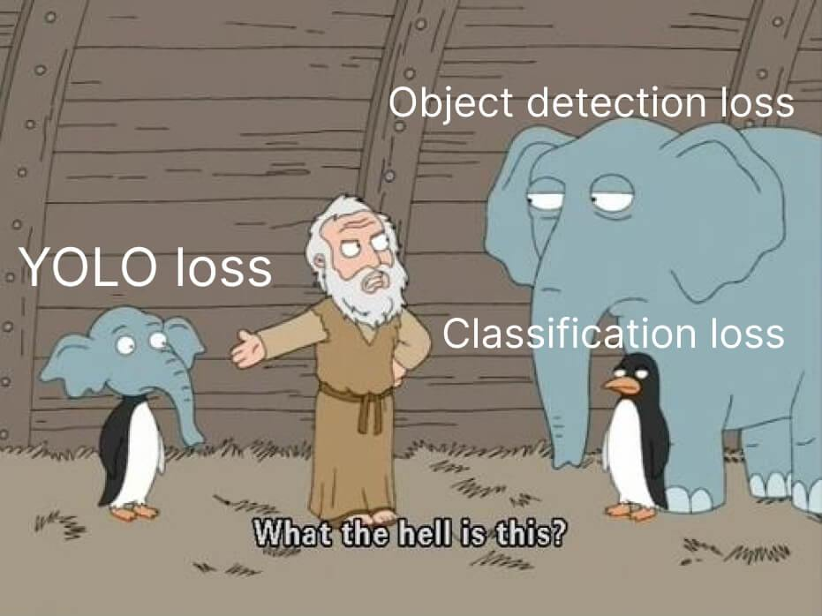
Loss

Slide 17
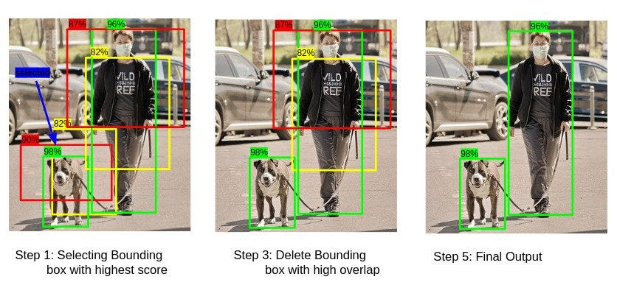
Инференс
Выход сети – тензор 7х7х30
Это 2 бокса в каждой клетке сетки 7х7
Что, если на картинке меньше 98 объектов?
Non-Maximum Suppression
Получить боксы, отсортировать по уверенности
Посчитать IoU лучшего бокса со всеми остальными
Удалить те боксы, где IoU > k
Повторять, пока все боксы не выбраны или не удалены

Slide 18
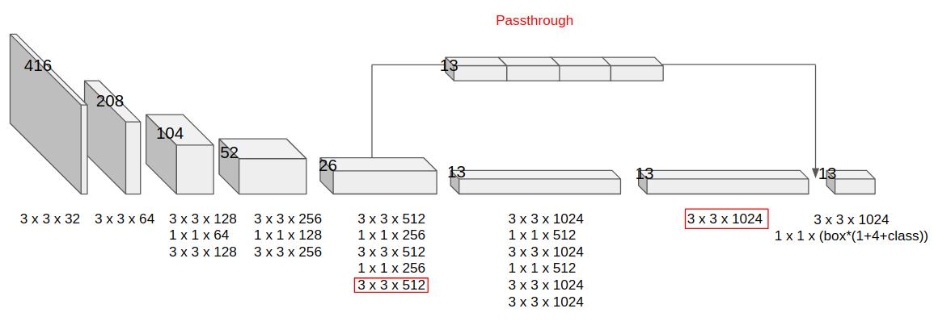
YOLOv2

Slide 19
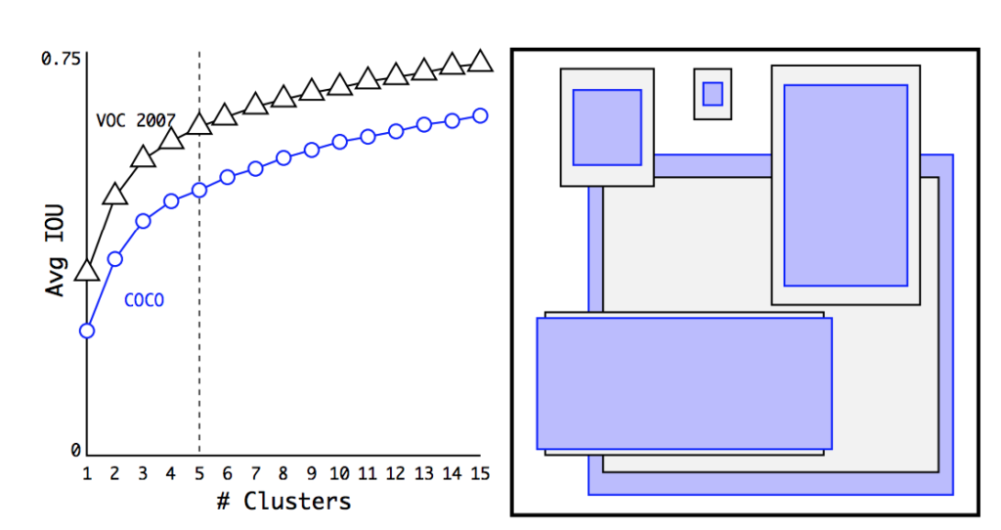
YOLOv2
Якоря вместо боксов
Выход – 13х13х125
5 якорей х (20 классов + 5 координат + conf)
- Dropout, + BatchNorm
YOLO9000 – 9k классов!!

Slide 20
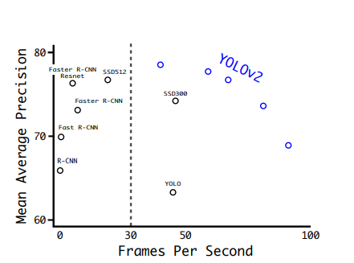
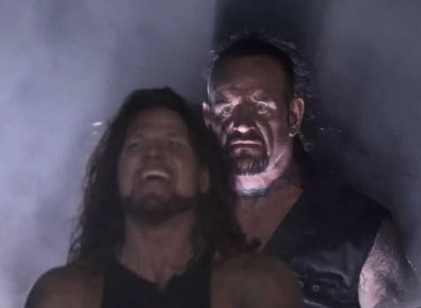
YOLOv2 невероятно рвёт всех
YOLOv2
Fast R-CNN Faster R-CNN
SSD300 YOLOv1

Slide 21
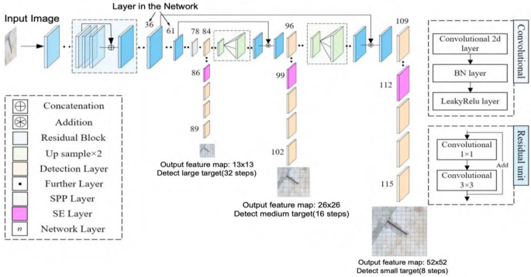
YOLOv3
Глубже, но медленнее
Три выхода (пока не FPN)
Кросс-энтропия!!!
YOLOv2
Fast R-CNN Faster R-CNN
SSD300 YOLOv1

Slide 22
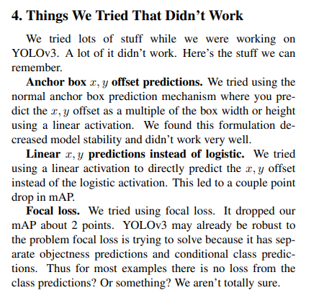
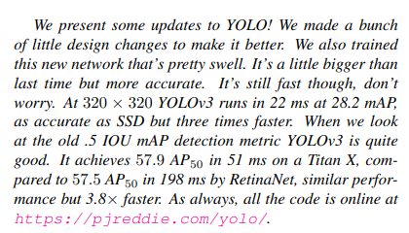
YOLOv3
YOLOv2
Fast R-CNN Faster R-CNN
SSD300 YOLOv1

Slide 23
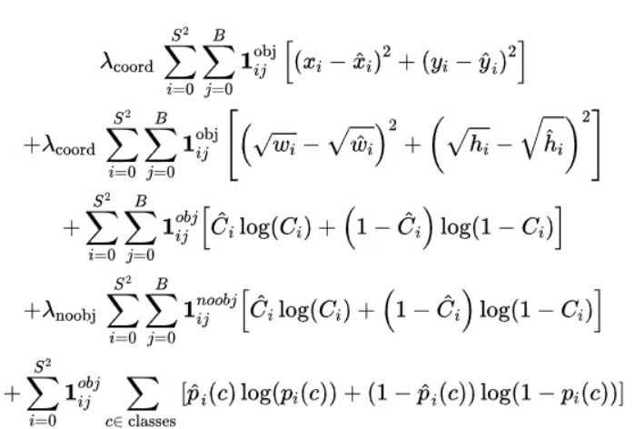
YOLOv3 Loss
YOLOv2
Fast R-CNN Faster R-CNN
SSD300 YOLOv1

Slide 24
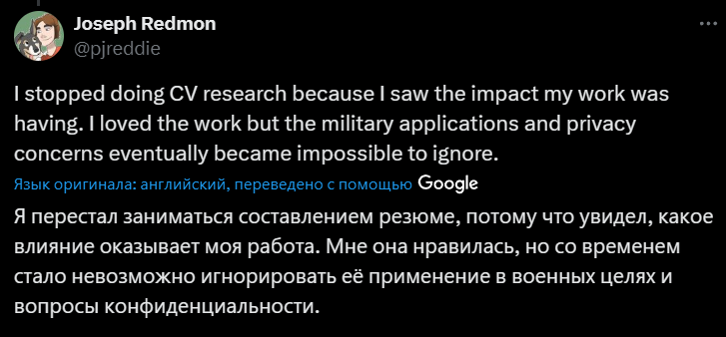
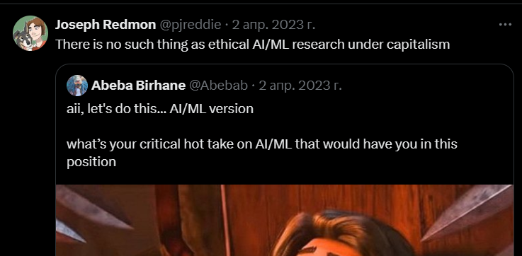
Создатель уходит из YOLO
YOLOv2
Fast R-CNN Faster R-CNN
SSD300 YOLOv1

Slide 25
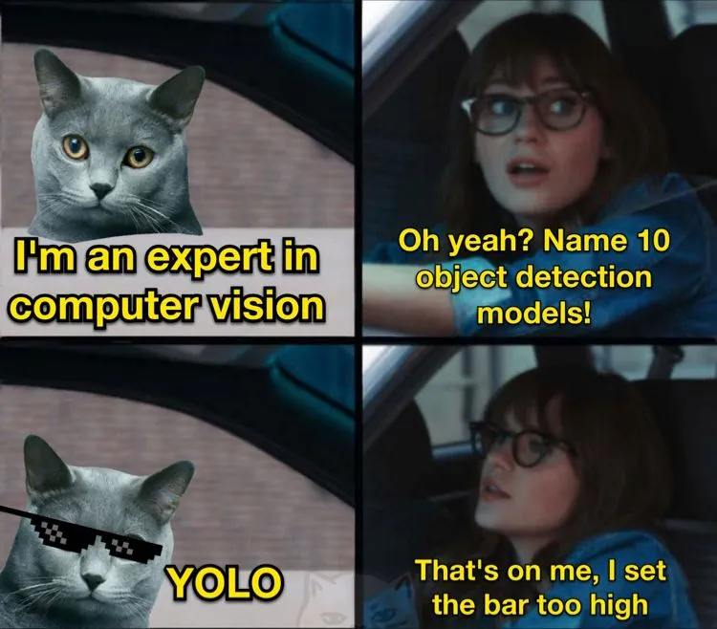
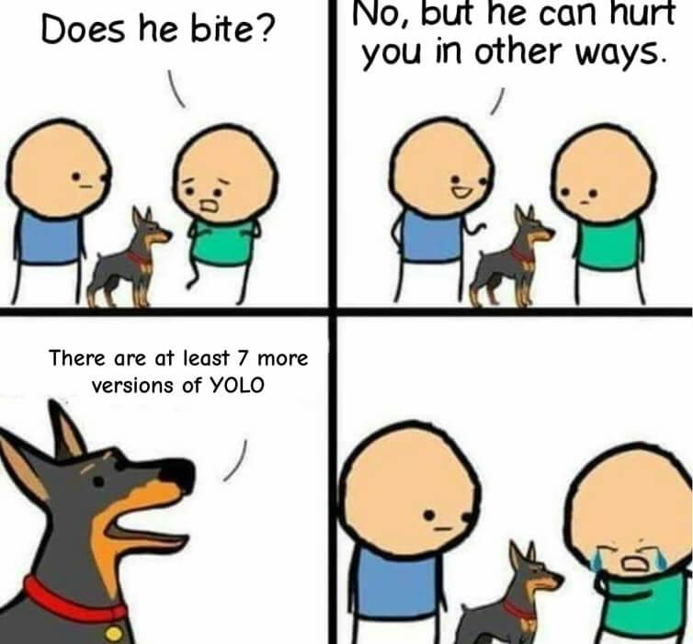
YOLOv…
YOLOv2
Fast R-CNN Faster R-CNN
SSD300 YOLOv1

Slide 26
История вопроса

Slide 27
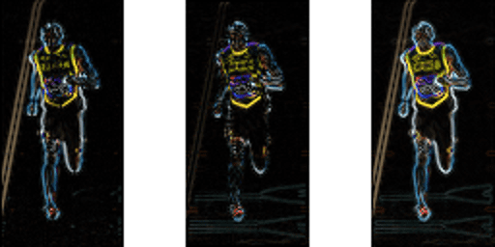
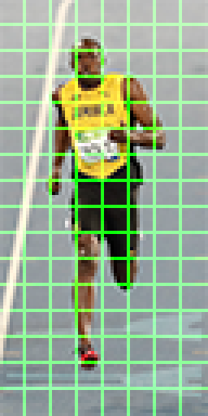
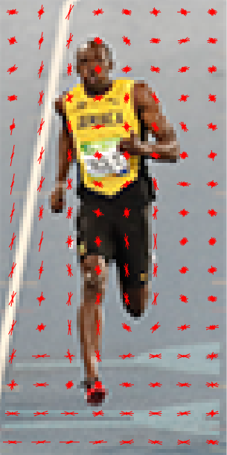

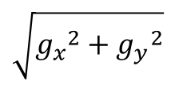

HOG – Гистограмма ориентированных градиентов (2005)
$$g_{x}$$
$$g_{y}$$
$$\sqrt{{g_{x}}^{2}+{g_{y}}^{2}}$$
Записываем 9 направлений в ячейках сетки

Slide 28
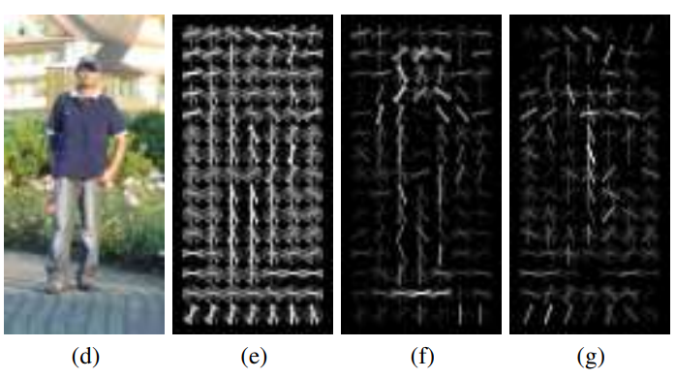
Учим SVM на HOG
Оригинал
HOG
Позитивные веса SVM
Негативные веса SVM

Slide 29
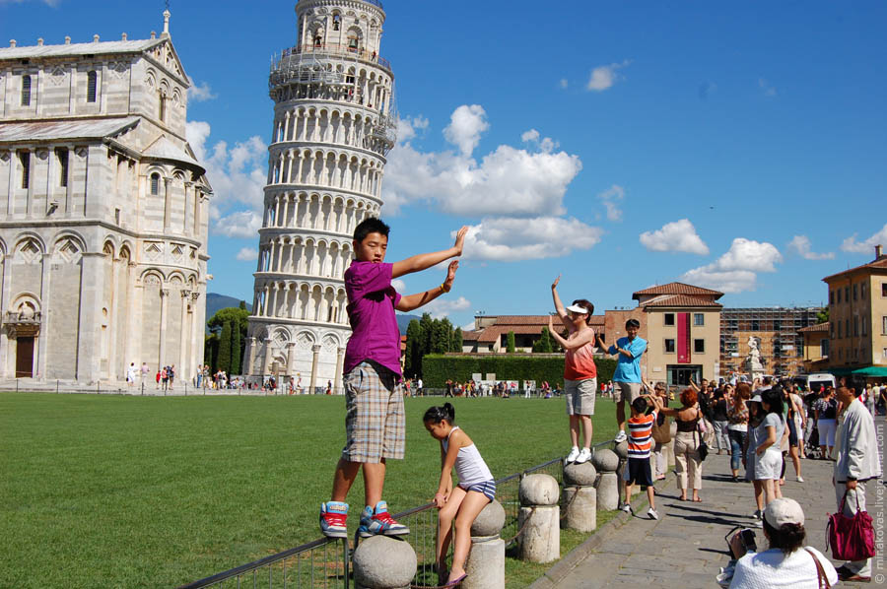
Sliding Window + Image Pyramid

Slide 30

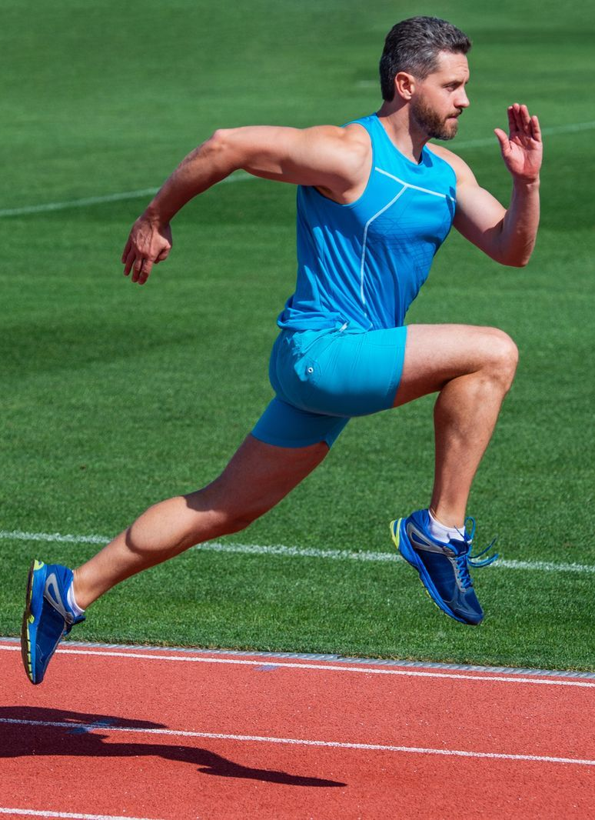
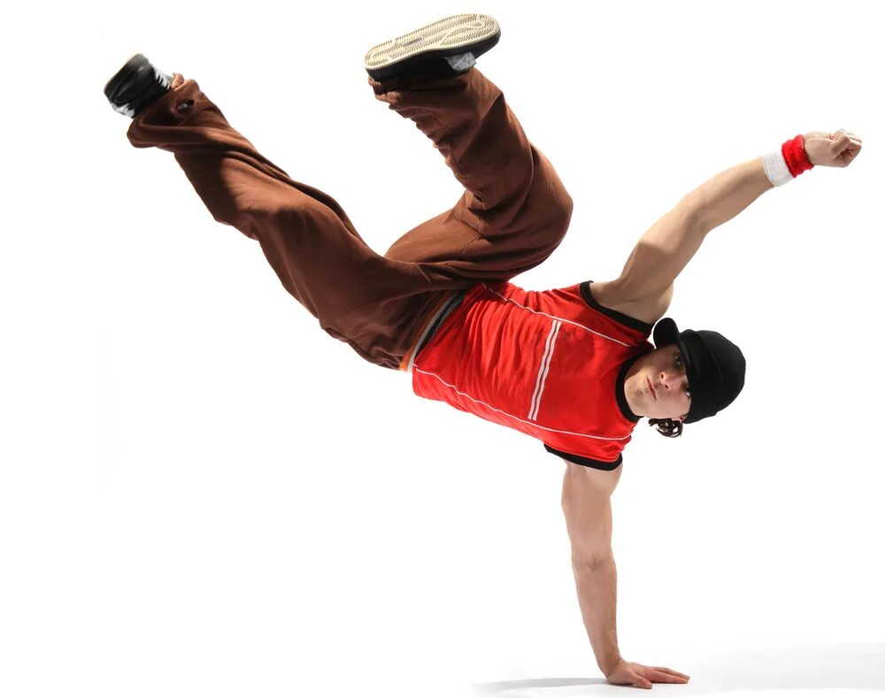
Люди гнутся!

Slide 31
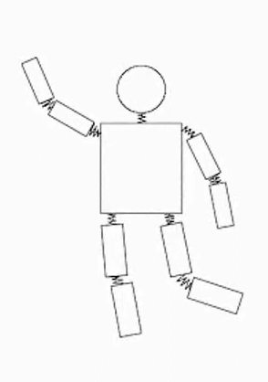
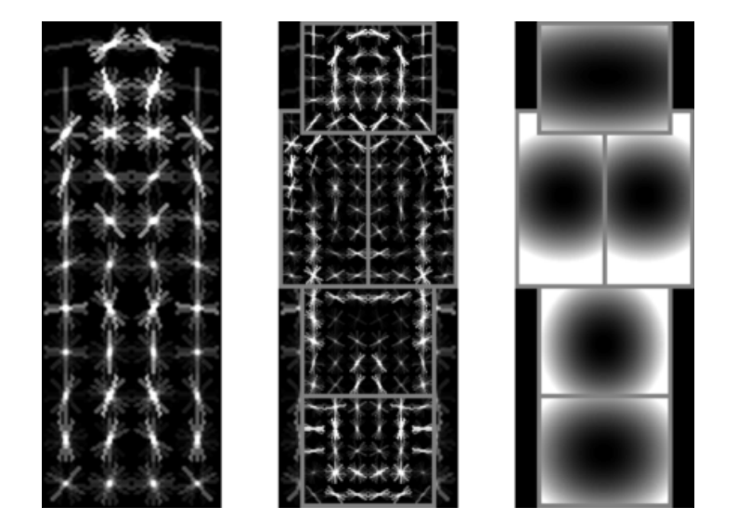
DPM – Deformable Parts-based Models (2008)

Slide 32
Спасибо за внимание!

